Slide 1
Подсистемы «ИРИ» в АРМ «Книговыдача». Зачем это нужно?
Арноси Г. а.
ГУНБ Красноярского края

Slide 2
Стандартные функции
Email оповещение пользователя или группы пользователей о поступлении новых изданий по интересующим темам сформированных при помощи сотрудника библиотеки. С вложенном в письмо списком этих изданий
НО списки на новинки по теме формируются НЕ ЗАВИСИМО от наличия у пользователя электронного адреса, т.е.
Можно просто формировать список новых изданий по теме и записать например на флэш-носитель или распечатать и выдать пользователю. Все сформированные списки сохраняются в папке IRBISWRK
Списки могут формироваться как в HTML формате , так и в RTF
Есть статистика работы с рассылками. СМ. БД IRI

Slide 3
Как еще можно использовать
Для оповещения пользователей о наличии задолженных ими изданий
Для оповещения пользователей и предстоящих мероприятиях
Непосредственно для постоянного хранения интересующих поисковых запросов
Для оперативного информирования групп студентов , по теме заданной преподавателем. Т.е. преподаватель совместно с сотрудником библиотеки формирует профили подписки по читаемой им дисциплине для той или иной группы студентов в зависимости от направления специальности
Для оповещения преподавателей о поступлении книг по читаемой дисциплине заказанных им ранее для обеспечения учебного процесса
Для оповещения о юбилеях событий по календарю знаменательных дат
Для рассылки информации о проведении опросов.
Notes:
Т.е раньше преподаватель сам выискивал новинки и рекомендовал студентам.

Slide 4
Оповещения пользователей о наличии задолженных ими изданий

Slide 5
Для оповещения пользователей о предстоящих мероприятиях и акциях

Slide 6
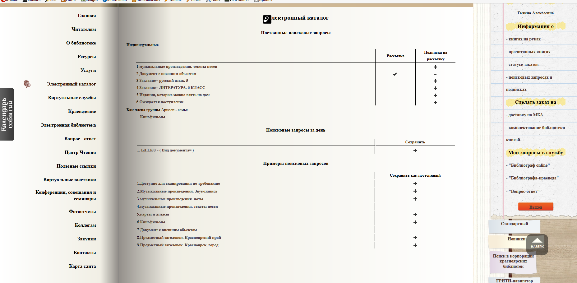
Информационное обслуживание в личном кабинете
Notes:
Информация о поисковых запросах за день берется из бд LOGDB
Информация о наиболее популярных запросов. Хранится в служебной записи БД RDR
Есть возможность сделать запрос постоянным подписаться на рассылку новинок по запросу и отписаться от рассылки по запросу. А так же посмотреть информацию о том на какие профили подписаны, являясь членом той или группы.

Slide 7
Информирование студентов по теме

Slide 8
Рассылка информации о проведении опросов

Slide 9
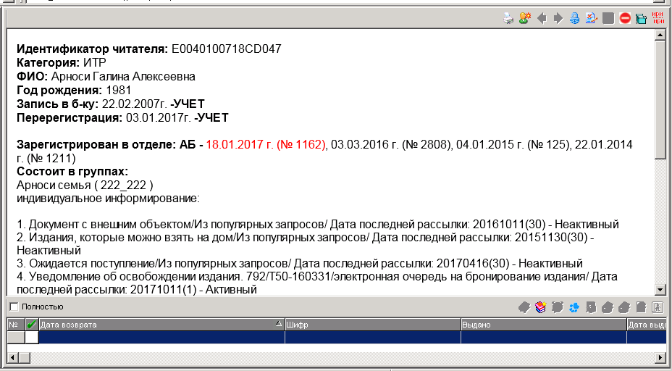
Подсистема ИРИ
Подсистема ИРИ
Notes:
подсистема ИРИ (Избирательного Распространения Информации) появилась в ИРБИС64 с 2011. предназначена для ведения постоянных запросов пользователей (профилей ИРИ поле 140 в записи читателя бд RDR) и выполнения на их основе (постоянных запросов) пакетных поисков в новых поступлениях баз данных ЭК с рассылкой результатов по электронной почте.

Slide 10
Первичная настройка подсистемы
Секция ini файла - Main
MAilHost - адрес почтового сервера
MailFrom - Имя отправителя
MailFromAdress – email отправителя
IriMailPft - имя формата для формирования темы и тела письма
PATHTOCGIIRBIS – путь к веб шлюзу (для формирования ссылок к записи каталога и полнотекста)
DBNPREFINPUTDATE по умолчанию – DP=
Notes:
прикрепленные через поле 951(Полный текст-Внешний объект)полные тексты могут быть доступны абоненту ИРИ через формируемые в формате ссылки. Для этого в irbisb.ini d[MAIN] INI-файла АРМа Книговыдача
PATHTOCGIIRBIS=
который ДОЛЖЕН содержать путь к Web-шлюзу ИРБИС (cgiirbis_64.exe)
С 2014 версии можно еще задать заголовок и тело письма. В INI-файл секция [MAIN] введен параметр
IriMailPft=
определяющий имя формата (для БД RDR), в соответствии с которым формируется ТЕМА и ТЕЛО ПИСЬМА при рассылке результатов ИРИ. По умолчанию - пусто (т.е. соответствующие данные формируются жестко).
Формат должен иметь следующую структуру:
<конструкция для формирования ТЕМЫ письма>,/,<конструкция для формирования ТЕЛА письма>
Форматированию подвергается соответствующая запись читателя/абонента ИРИ.
В формате можно использовать МОДЕЛЬНОЕ поле с меткой 1001, каждое повторение которого содержит два подполя:
- А - имя файла с результатами рассылки
- B - кол-во документов в соответствующей рассылке.
Формат МОЖЕТ СОДЕРЖАТЬ только HTML-конструкции (т.е RTF-формат не допускается).

Slide 11
Отбор пользователей
Notes:
Отбор пользователей может осуществляться по любому предусмотренному виду поиска (см. область словаря основного интерфейса АРМа), в том числе: ПОЛЬЗОВАТЕЛИ ИРИ и ПРОФИЛИ ИРИ стандартные.

Slide 12
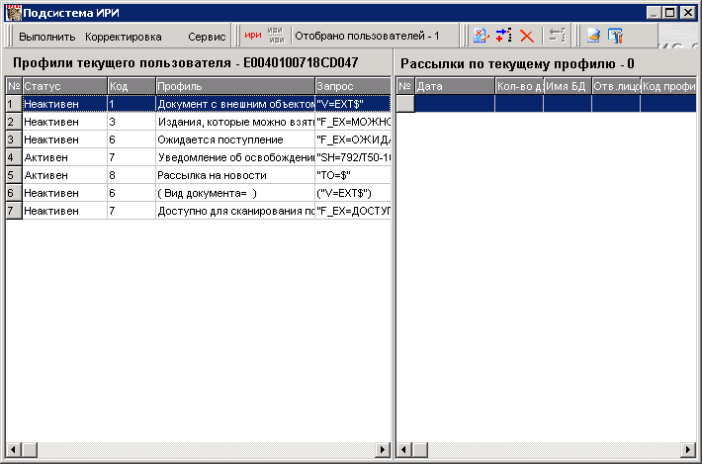
Интерфейс
Notes:
Интерфейс состоит из области управления (главное меню и соответствующие инструментальные кнопки)
и рабочей области, разделенной на две части:
– отображается список профилей ИРИ текущего пользователя,
– результаты обслуживания (рассылки) по текущему профилю.
Предлагаются следующие режимы работы:
ВЫПОЛНИТЬ – РАССЫЛКА ИНДИВИДУАЛЬНАЯ.
выполнения поиска по всем активным профилям текущего пользователя.
ВЫПОЛНИТЬ – РАССЫЛКА ГРУППОВАЯ. Режим доступен только в случае, когда через основной интерфейс АРМа Книговыдача отобрано несколько (больше одного) пользователя – их количество указывается на панели инструментов. В результате выполнения режима осуществляется обслуживание по всем активным профилям отобранных пользователей.
Режим выполняется в соответствии с установленными опциями (см. ниже режим СЕРВИС – НАСТРОЙКА). По завершению режима выдается протокол. Собственно результаты поиска сохраняются в файлах и (если это определено в настройках) рассылаются по электронной почте пользователям;
Режим корректировка
КОРРЕКТИРОВАТЬ ПРОФИЛЬ.
ДОБАВИТЬ ПРОФИЛЬ. Предназначен для формирования нового профиля ИРИ текущего пользователя
УДАЛИТЬ ПРОФИЛЬ. Предназначен для удаления текущего или группы выделенных профилей пользователя.
КОРРЕКТИРОВКА – УДАЛИТЬ СВЕДЕНИЯ О РАССЫЛКАХ. Предназначен для удаления текущих или группы выделенных сведений о рассылках (правый список). Режим выполняется с подтверждением;
Режим СЕРВИС
– «ЧИСТКА» и РЕОРГАНИЗАЦИЯ. Предназначен для глобальных удалений сведений о рассылках.
Необходимо отметить, что все сведения о рассылках сохраняются в специальной БД (IRI) и служат только для получения статистических данных подсистемы ИРИ (см. ниже.)
– НАСТРОЙКА. Предназначен для установки опций, определяющих выполнение режимов ИНДИВИДУАЛЬНАЯ РАССЫЛКА и ГРУППОВАЯ РАССЫЛКА
УЧИТЫВАТЬ ДАТЫ ПРИ РАССЫЛКЕ. Если данная опция отключена, поиск (рассылка) выполняется без учета даты новых поступлений, т.е. по всей БД ЭК. Если опция включена, поиск выполняется в зависимости от положения связанного (расположенного ниже) переключателя:
Если переключатель находится в положении УЧИТЫВАТЬ ДАТУ ПОСЛЕДНЕЙ РАССЫЛКИ, то поиск (рассылка) выполняется только в том случае, если со дня последней рассылки прошло (дней) не менее, чем период обслуживания. Собственно поиск выполняется среди изданий, поступивших в ЭК после даты последней рассылки, но не ранее, чем 31 день (месяц) назад;
Если переключатель находится в положении НЕ УЧИТЫВАТЬ ДАТУ ПОСЛЕДНЕЙ РАССЫЛКИ, то поиск (рассылка) выполняется среди изданий, поступивших в ЭК в течение последних N дней, где N равно периоду обслуживания.
Примечания:
1. Дата поступления изданий определяется на основании инверсии (словаря) с префиксом, который задается параметром DBNPREFINPUTDATE секции [MAIN] INI-файла АРМа Книговыдача (по умолчанию – DP=).
2. В случае учета даты поступления изданий (опция УЧИТЫВАТЬ ДАТЫ ПРИ РАССЫЛКЕ включена) в поиске не участвуют издания, поступившие за текущий день.
НАПРАВЛЯТЬ РАССЫЛКУ ПО E-MAIL. Если опция отключена, то результаты поиска только сохраняются в файлах (то же самое, разумеется, происходит, если пользователь не имеет электронной почты);
СОХРАНЯТЬ СВЕДЕНИЯ О РАССЫЛКАХ. Если опция отключена, то сведения о рассылках не сохраняются в БД статистики ИРИ (IRI).

Slide 13
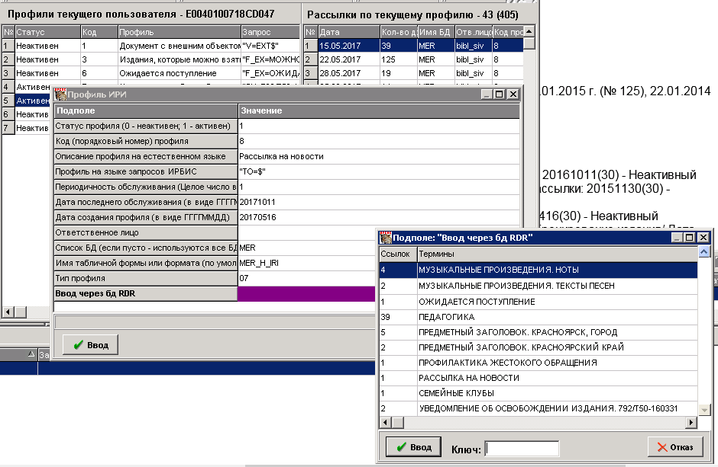
Профили ИРИ
Notes:
Для описания каждого профиля ИРИ предлагаются следующие элементы (подполя):
A – статус профиля. Принимает два значения: 1 – Активный (означает, что по данному профилю ведется обслуживание); 0 – Неактивный (означает, что по данному профилю обслуживание приостановлено). Элемент обязательный;
B – код профиля. Произвольный код (возможно, порядковый номер), однозначно определяющий (идентифицирующий) профиль ИРИ в рамках конкретного пользователя. Элемент обязательный;
C – описание профиля на естественном языке;
D – формулировка профиля ИРИ на языке запросов ИРБИС. Элемент обязательный. Для ввода может использоваться список (справочник) постоянных запросов, формируемый в АРМе Каталогизатор; При формулировке профиля ИРИ НЕЛЬЗЯ использовать конструкцию ПОСЛЕДОВАТЕЛЬНОГО ПОИСКА;
E – периодичность обслуживания. Определяет периодичность (в днях) проведения поисков по данному профилю (рассылок). Задается в виде целого числа в диапазоне 1-31. По умолчанию – 1;
F – дата последнего обслуживания (рассылки). Формируется АВТОМАТИЧЕСКИ – в виде ГГГГММДД;
G – дата создания профиля – в виде ГГГГММДД. Элемент необязательный;
H – ответственное лицо (сформировавшее профиль). Элемент необязательный;
I – список БД. Перечень имен баз данных ЭК (разделенных запятой), по которым необходимо выполнять поиск (рассылку) по данному профилю. По умолчанию – используются все БД ЭК, доступные в АРМе Книговыдача;
K – имя табличной формы. Определяет табличную форму для результатов поиска (рассылки). есть возможность указывать в качестве формы представления результатов поиска/рассылки имя формата;
L – тип профиля. Произвольная типология профилей. Элемент необязательный. Для ввода предлагается заготовка справочника iri_type.mnu

Slide 14
Спасибо за внимание!
arnosi@kraslib.ru

